Slide 1
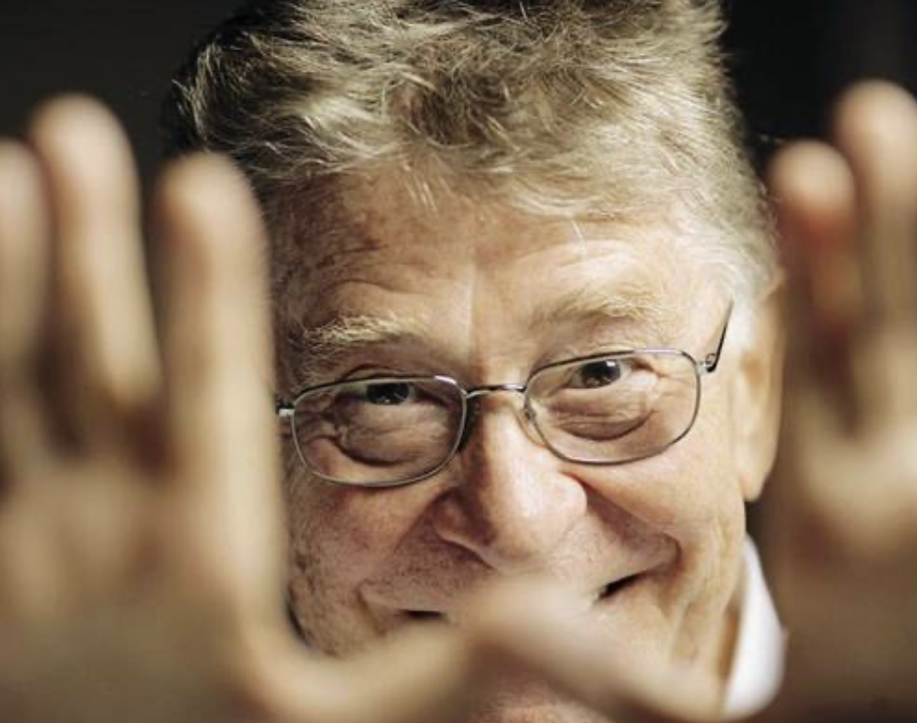
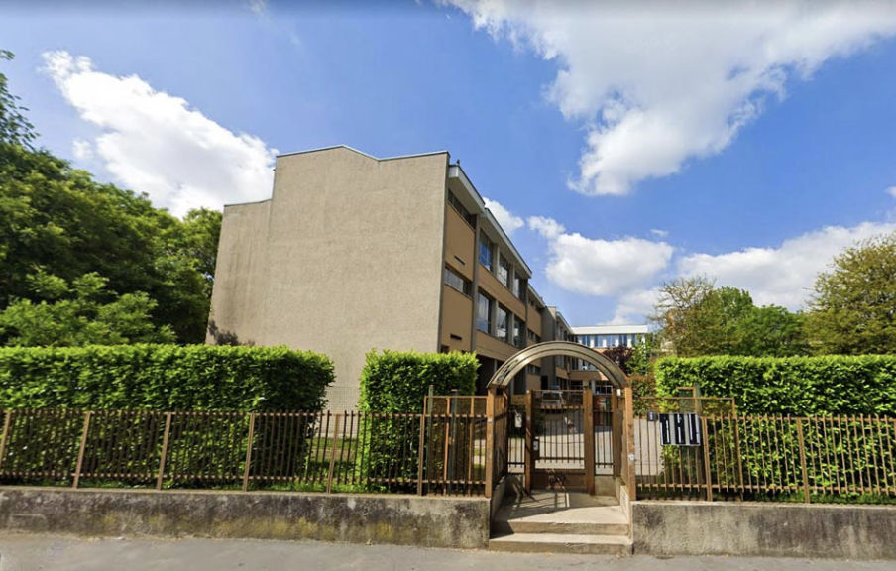
Istituto Comprensivo Statale Ermanno Olmi
Scuola Primaria Statale
Marie Curie
OPEN DAY 2023

Slide 2
L’Istituto Comprensivo Statale Ermanno Olmi conta circa 1400 alunni frequentanti:
la Scuola Primaria Giacomo Leopardi - viale Bodio, 22
la Scuola Primaria Marie Curie - via Guicciardi, 1
la Scuola Secondaria di I Grado Via Maffucci – via Maffucci, 60

Slide 3
Un Istituto coeso
COERENZA TERRITORIALE - le tre Scuole sono vicine tra loro
UNITÀ DI FLUSSO DELLE ALUNNE E DEGLI ALUNNI dalle due Scuole primarie alla Scuola secondaria di I Grado
LUNGA TRADIZIONE DI LAVORO COMUNE – l’Istituto si è costituito a partire dall’01.09.2013
RISPETTO DELLE SPECIFICITÀ E DELL’AUTONOMIA DI CIASCUNA SCUOLA

Slide 4
Le Scuole Primarie dell’Istituto Comprensivo
Progetto educativo – didattico unitario
Organizzazione scolastica comune
Progetti educativo - didattici condivisi, contenuti nel PTOF
Personale docente facente parte di un’unica graduatoria d’Istituto

Slide 5
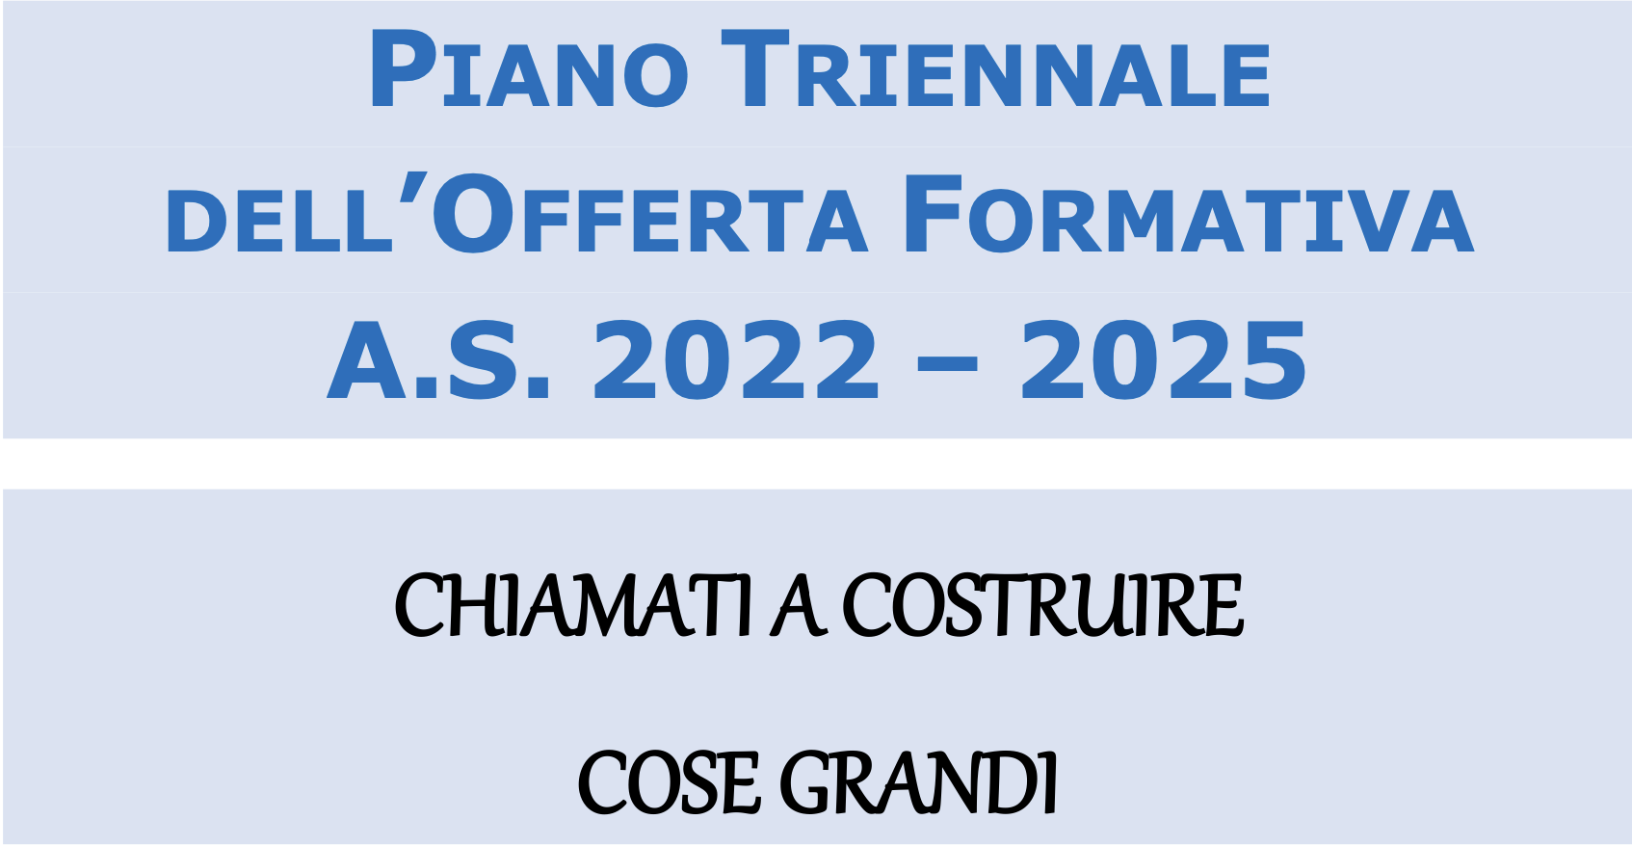
Il Piano triennale dell’Offerta Formativa (PTOF)
È il documento fondamentale costitutivo dell’identità culturale e progettuale delle Istituzioni Scolastiche.
Ne esplicita la progettazione curricolare, extracurricolare, educativa e organizzativa.
È consultabile sul sito dell’Istituto Comprensivo.

Slide 6
CRITERI PER L’ACCOGLIMENTO DELLE ISCRIZIONI
Appartenenza al bacino d’utenza di ciascun plesso, determinato dal Comune di Milano
Presenza nel plesso di sorelle e/o di fratelli
Tetto massimo di accoglienza - 4 sezioni in via Guicciardi, 5 sezioni in viale Bodio

Slide 7
L’iscrizione delle bambine e dei bambini anticipatari
Esclusivamente nel caso in cui siano le educatrici della Scuola dell’infanzia a suggerirlo.
Per le bambine e per i bambini che compiranno i sei anni di età tra gennaio e aprile.
Solo in presenza di posti disponibili, una volta accolti tutti i regolari aventi diritto.
DA VALUTARE CON CAUTELA: UN IMPATTO FATICOSO CON LA SCUOLA PUÒ PORTARE ALL’INSUCCESSO SCOLASTICO.

Slide 8
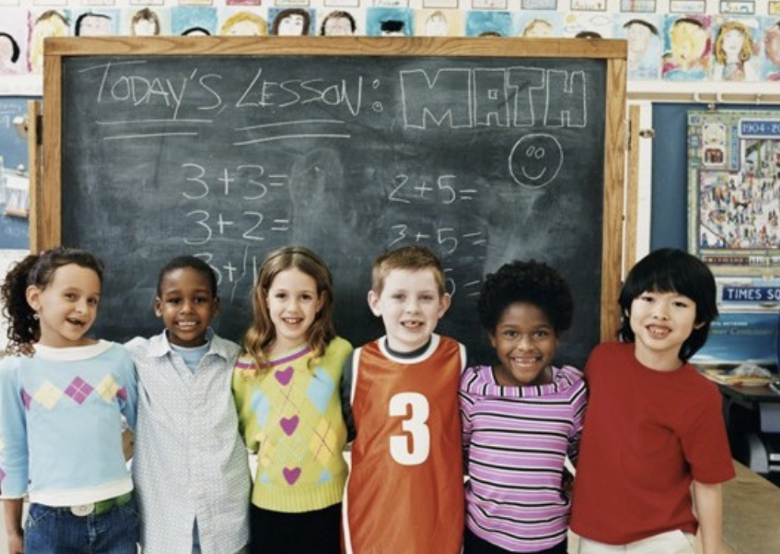
La nostra Scuola è frequentata dal Mondo!

Slide 9
La giornata scolastica
- 08.25/16.25 dal lunedì al venerdì -
08.25/10.25 attività didattica
10.25/11.00 intervallo
12.00 o 13.15 refezione a cura di Milano Ristorazione
fino alle 14.25 intervallo
14.25/16.25 attività didattica
In aggiunta
Servizio di Pre - scuola e Giochi serali - Iscrizione sul sito del Comune di Milano con tassa di iscrizione a carico della Famiglia
Attività extra - curricolari – Quota di iscrizione a carico della Famiglia (per esempio: Aikido, Ginnastica artistica, Strumento…)

Slide 10
La composizione del team docente presente a Scuola
Docente curricolare
Italiano, Inglese, Matematica, Scienze naturali e sperimentali, Tecnologia, Storia, Geografia, Musica, Arte e immagine, Corpo movimento e sport, Educazione Civica
Docente di sostegno – Educatore
In presenza di bambina o di bambino con disabilità
Docente di Religione cattolica
Docente di attività alternativa all’insegnamento della Religione cattolica
TRASVERSALITÀ
CONDIVISIONE
COLLABORAZIONE

Slide 11
Le bambine e i bambini che arrivano alla Scuola primaria dovrebbero saper:
salutare
ringraziare
chiedere permesso
dire «Per favore»
chiedere scusa
aiutare
aspettare, almeno un po’
Il resto verrà loro insegnato dai docenti, in sinergia con la famiglia.
La scuola è la seconda famiglia, la famiglia è la prima scuola.

Slide 12
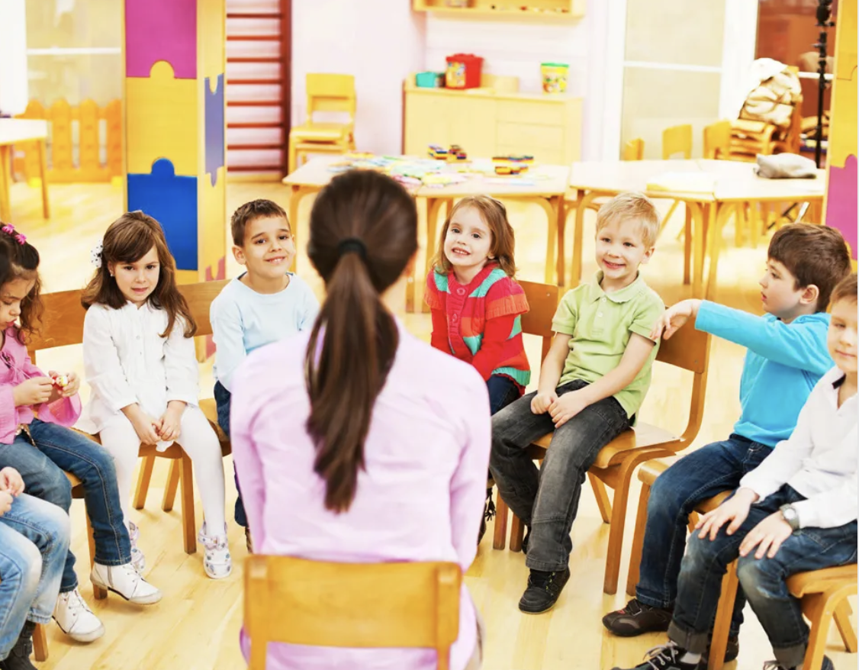
La Scuola ha il compito di:
accogliere
preparare
formare
Emotività e apprendimento sono aspetti strettamente connessi.

Slide 13
Le iniziative per la continuità educativa
Contatti con le Scuole dell’infanzia di zona per il passaggio di informazioni
Attività di laboratorio con le bambine e con i bambini di classe quarta presso la Scuola primaria, nel mese di maggio
Colloqui tra gli insegnanti della Scuola primaria e le educatrici della Scuola dell’infanzia
Accoglienza da parte delle bambine e dei bambini conosciuti nel mese di maggio, a settembre
Festa dell’accoglienza, entro la prima metà di ottobre

Slide 14
La formazione delle classi
La Commissione formazione classi prime crea a giugno i gruppi classe sulla base delle indicazioni fornite dalle educatrici delle Scuole dell’infanzia.
A settembre, nel corso delle prime due settimane di lezione, viene svolto un progetto di osservazione, che consente ai docenti di operare dei cambiamenti sui gruppi previsti a giugno, se necessario.
Criteri di equità ed omogeneità

Slide 15
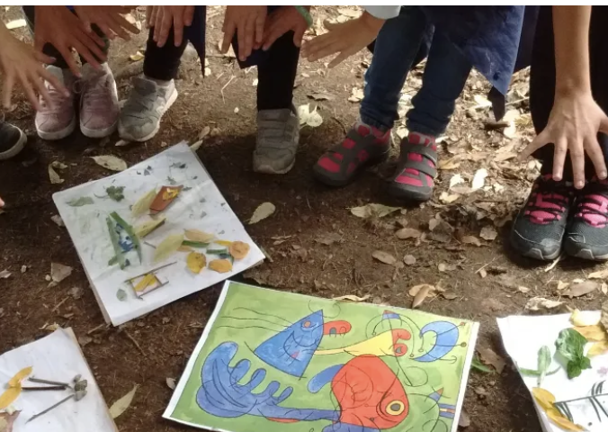
Progetti e Laboratori
Musica
Teatro
Danza
Attività espressive
Attività interculturali
In aggiunta, uscite didattiche
Ruolo dell’Associazione Bodio Guicciardi

